Slide 1
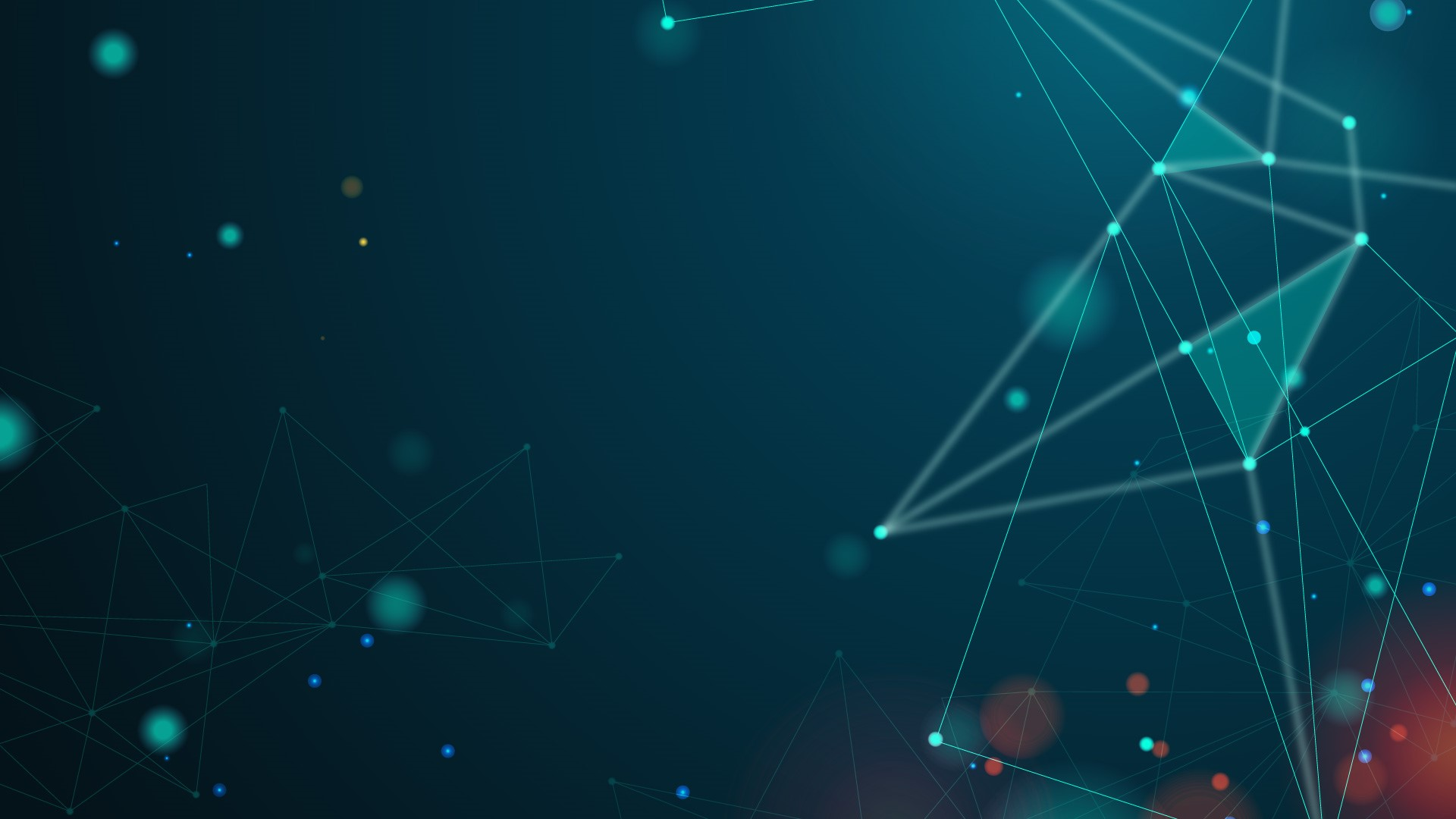
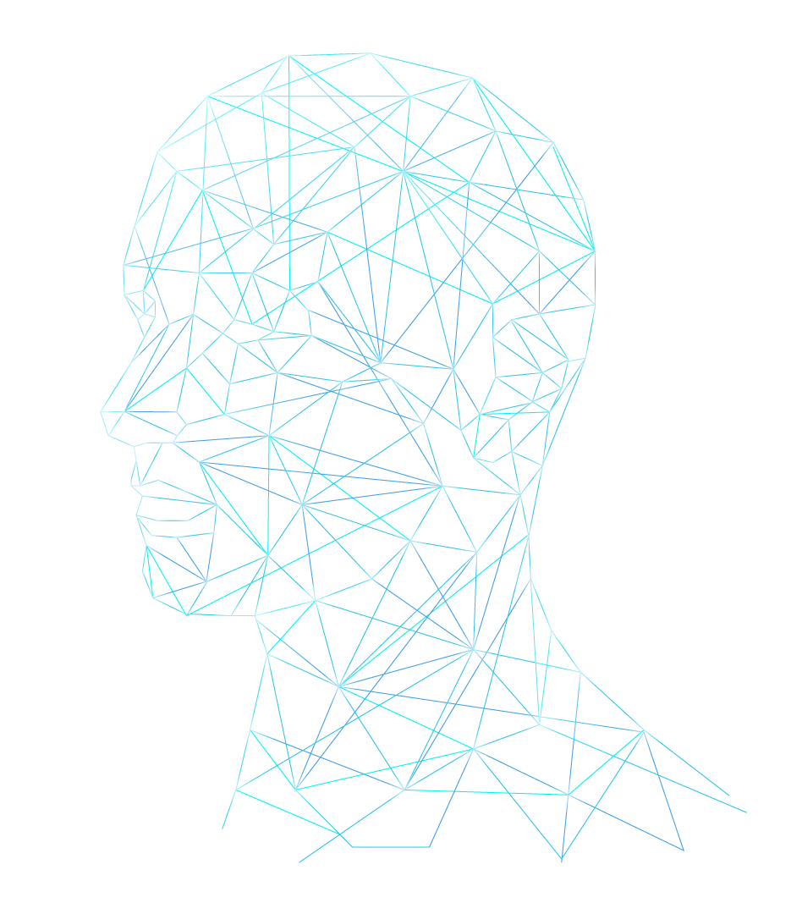
Искусственный интеллект в искусстве
Соломенников Владислав по статье Вана Кэина «Искусственный интеллект и будущие пути развития искусства» Московский педагогический государственный университет

Slide 2
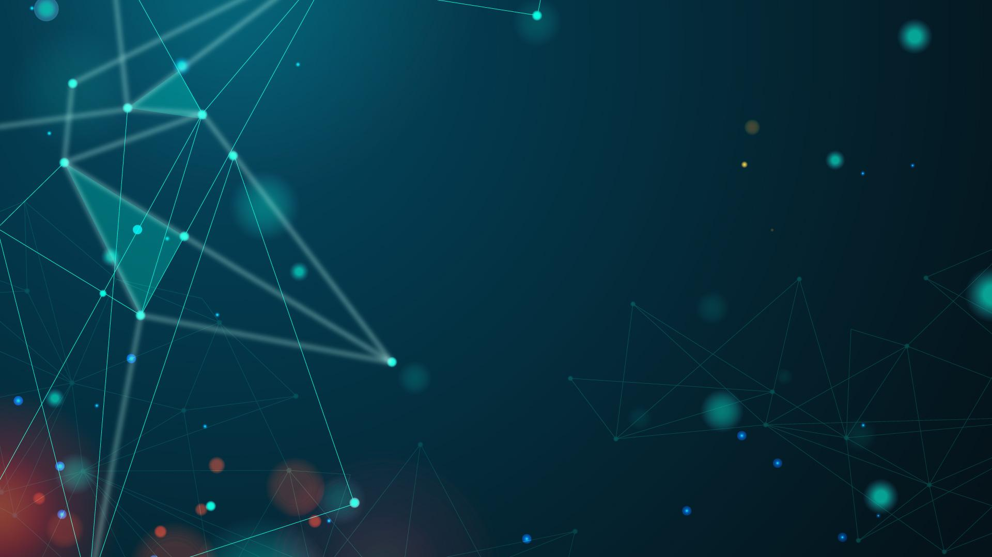
Аннотация
Французский писатель XIX века Гюстав Флобер однажды сказал: «Чем дальше, тем
искусство становится более научным, а наука более художественной: расставшись у
основания, они встретятся когда-нибудь на вершине»
ИИ глубоко внедрился в художественную жизнь. Современное искусство представляет собой результат взаимообогащения искусства и науки, а технологии ИИ играют все более важную роль в живописи, дизайне, рекламе и т.д.
О чем пойдет речь:
1. Проблемы и возможности открывающиеся в области искусства в связи с последним развитием технологии ИИ.
2. Воздействие ИИ на будущее развитие сферы художественного образования.

Slide 3
Воздействие искусственного интеллекта на художественное творчество
Под искусством ИИ подразумеваются произведения искусства, созданные с помощью искусственного интеллекта (artificial intelligence).
Обучая большие объемы данных и алгоритмов, ИИ может создавать произведения искусства, которые раньше мог создавать лишь человек.
Некоторые полагают, что произведения, созданные ИИ, лишены настоящего настроения и творческого начала и являются лишь продуктом работы машинных алгоритмов. Однако другие утверждают, что произведения искусства, созданные ИИ, могут стимулировать размышления о творческом процессе и открывать новые возможности для художественного самовыражения.

Slide 4
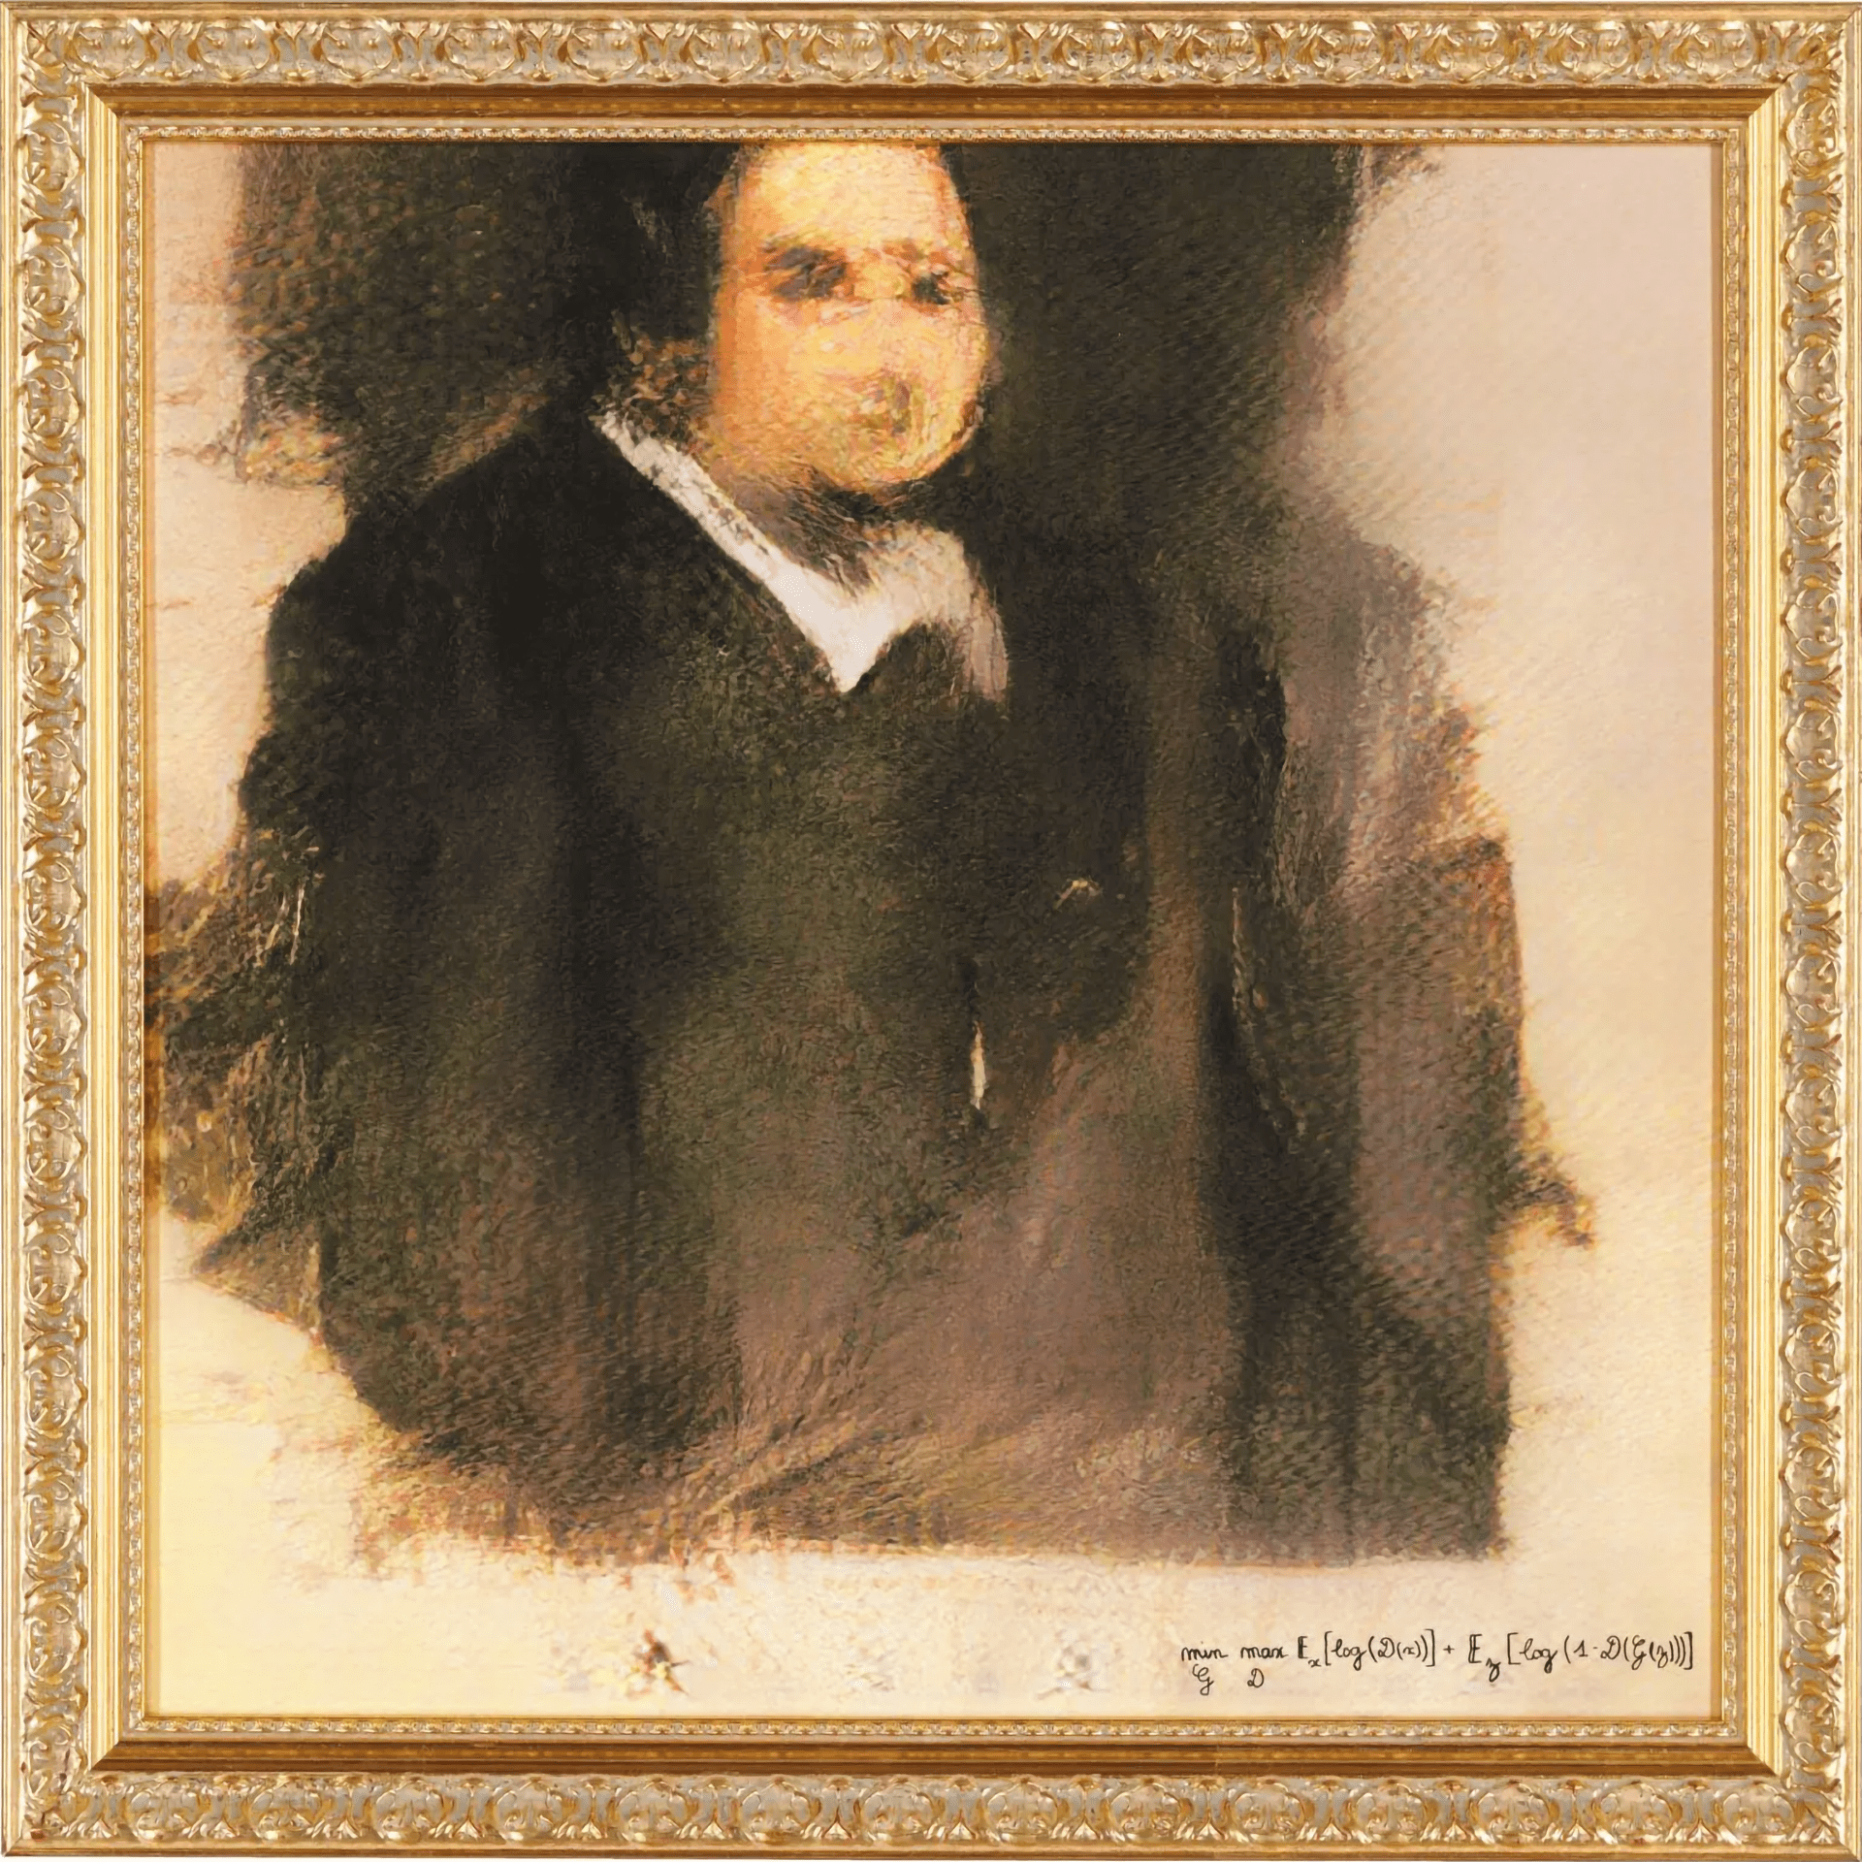
Воздействие искусственного интеллекта на художественное творчество
Принципы создания произведений искусства можно разделить на два основных типа: в первом компьютер сам определяет окончательный вариант генерируемых произведений, человек принимает участие лишь на ранних стадиях модификации кода и раннего обучения модели и в дальнейшем редко участвует в реализации произведений ИИ. Например, французский коллектив OBVIOS при помощи GAN сгенерировал портрет Эдмона де Беллами.

Slide 5
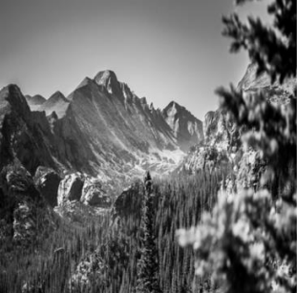
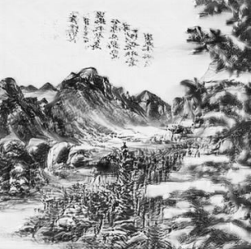
Воздействие искусственного интеллекта на художественное творчество
Другой принцип – объединение ИИ для синтеза произведений, где человек использует ИИ как инструмент, подобно фотоаппарату или кисти. Примером может послужить «Интеллектуальная система рисования Daozi», разработанная постдокторантом Лаборатории будущего Университета Цинхуа Гао Фэном и его командой. Система собирает информацию с натурных изображений и других материалов и с помощью компьютерной нейронной сети, изучающей стили рисования сотен художников, создает картины тушью в стиле различных мастеров китайской живописи

Slide 6
Применение и развитие искусственного интеллекта в сфере художественного образования
Вслед за углублением интеграции сферы искусства и ИИ многих людей волнует вопрос о том, не заменит ли ИИ труд и ценность человека в некоторых областях, как, например, в случае с появлением в настоящее время ИИ-живописи и ChatGPT.
Многие более консервативные учебные заведения уже запретили его использование, например, Брауновский университет, Висконсинский университет в Мэдисоне и Университет Торонто в Канаде. Однако существует немало учебных заведений, которые решили приспособиться к изменениям и открыто поддерживают использование ChatGPT. Например, Гонконгский университет науки и технологий (HKUST) в Китае, Калифорнийский университет в Сан-Диего и Университет Лос-Анджелеса в США.
В сфере художественного образования ИИ может использоваться в качестве помощника и наставника, помогающего студентам быстрее усваивать знания и навыки в области искусства, а также предоставлять студентам более индивидуализированные и разнообразные учебные направления, помогающие им быстрее раскрывать свои потенциальные таланты

Slide 7
Применение и развитие искусственного интеллекта в сфере художественного образования
Такое столкновение искусства и науки может не только преодолеть разрыв между культурами, но и создать новые формы искусства и культурного самовыражения.
Высшим учебным заведениям необходимо поощрять студентов к активному участию в проекте и предоставлять соответствующую поддержку и ресурсы. К примеру, они могут предложить интеллектуальные курсы о способах применения ИИ в искусстве
Университеты также могут активно сотрудничать с компаниями, занимающимися разработкой ИИ, художественными учреждениями, музеями и т.д., совместно работая над созданием платформ и организацией мероприятий и предоставляя студентам практические возможности для обмена опытом и демонстрации своих инноваций.

Slide 8
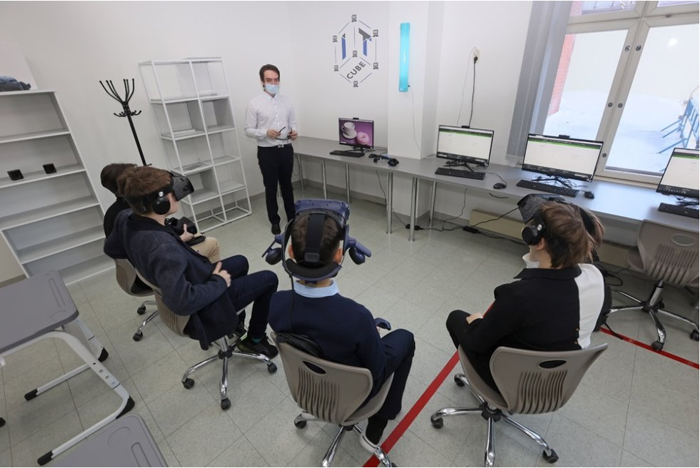
Применение и развитие искусственного интеллекта в сфере художественного образования
В одном из вузах Урала ИИ модель обучается на студентах. ИИ модель обучается на большом объеме данных о студентах. Такая модель выступает в роли навигатора для студентов в выборе факультативом и дисциплин. Скажем, в Уральском государственном горном университете (УГГУ) хотят внедрить ИИ-технологии в систему управления учебным процессом: анализировать "цифровой след" абитуриентов и студентов, чтобы разработать автоматизированные рекомендательные сервисы для выстраивания индивидуальных карт компетенций и формирования учебного плана.

Slide 9
Применение и развитие искусственного интеллекта в сфере художественного образования
Следует обратить внимание и на негативные последствия использования технологий искусственного интеллекта:
- Существенная гомогенизация произведений искусства
- Отсутствие инноваций
- Слепое подражание
- Создание ложных новостей, клеветы
Вследствие этого необходимо разработать соответствующие правила, которые будут направлять развитие и применение технологий искусственного интеллекта

Slide 10
Применение и развитие искусственного интеллекта в сфере художественного образования
Развитие технологии искусственного интеллекта следует рассматривать не как способ замены человека, а как путь к синергетическому развитию технологии искусственного интеллекта и человека, чтобы она могла стать помощником для развития творческого потенциала.
Художественное образование в колледжах и университетах должно обеспечивать
студентам открытую и инклюзивную среду обучения, поощряя их экспериментировать с применением технологий искусственного интеллекта в области искусства и исследовать инновационные пути и методы.

